Slide 1
Twitch Community Detection
Studente: Gianluca Ferrari
Matricola: 248004

Slide 2
OVERVIEW
Dataset
Grafo
Distance-based community detection
Degree-based community detection
Modularity-based community detection
Label Propagation-based community detection
Attribute-based community detection
Risultati

Slide 3
DATASET
Il social analizzato preso in considerazione è Twitch, una piattaforma di streaming di contenuti di vario genere.
Il dataset «Twitch Social Networks» contiene diversi grafi non orientati di utenti, ciascuno in base alla lingua parlata da tali utenti. I grafi a disposizione sono: Germania, Inghilterra, Spagna, Francia, Portogallo, Russia e Taiwan.
In questo caso è stato scelto il grafo relativo alla lingua portoghese, data una dimensione del grafo moderata.
Il dataset è reperibile presso il seguente link: https://github.com/benedekrozemberczki/datasets

Slide 4
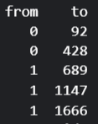
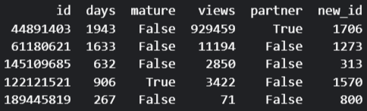
DATASET
Il dataset contiene due file csv: Musae_PTBR_edges, ovvero il file contenente gli archi del grafo, e Musae_PTBR_target, ovvero il file contenente gli attributi di nodo.
Il file Musae_PTBR_edges è strutturato nel seguente modo:
- From (nodo di uscita dell’arco); - To (nodo di entrata dell’arco);
Il file Musae_PTBR_target è strutturato nel seguente modo:
- Id (id numerico del nodo); - Days (giorni di streaming); - mature (Linguaggio/contenuto per adulti); - views (visualizzazioni totali canale); - partner (partnership con Twitch); - new_id (id utilizzato nel grafo);

Slide 5
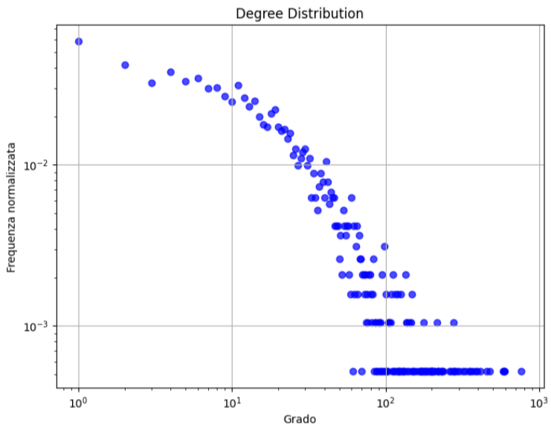
GRAFO
Il grafo considerato contiene 1912 nodi e 31299 archi, che presenta la seguente degree distribution:

Slide 6
GRAFO
Seguono alcune informazioni sulla struttura del grafo:
Transitività = 0.1309809619261169
Average clustering = 0.3198952746693515
Bridge = 116
Lunghezza media dei cammini più corti = 2.5323791570055767
Densità = 0.017132150575067492
Da queste informazioni si comprende che il grafo ha una bassa tendenza alla formazione di cluster, ciò confermato anche dalla lunghezza dei cammini più corti che indica che i nodi sono relativamente vicini tra loro. Dal valore della densità si deduce che il grafo è sparso.
È stata verificata anche la presenza di componenti isolate, che nel grafo utilizzato non sono presenti.

Slide 7
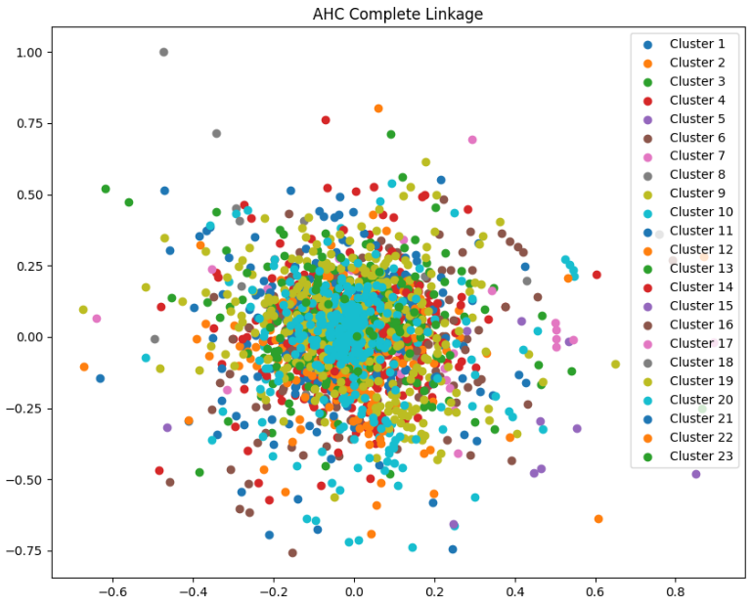
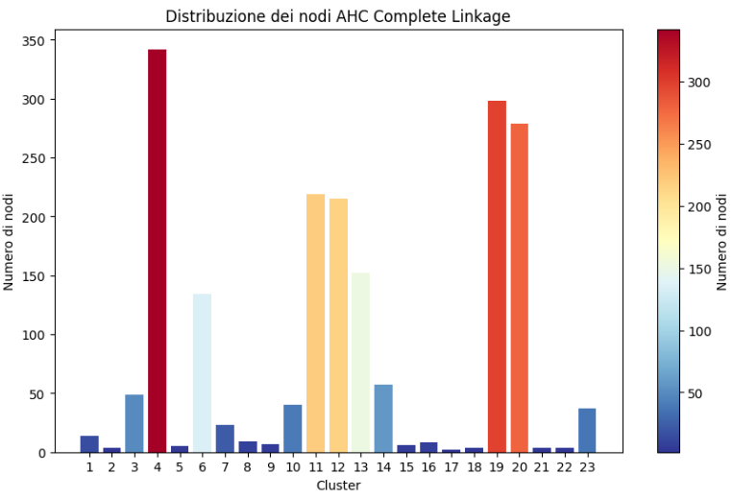
DISTANCE-BASED COMMUNITY DETECTION
Tra i diversi approcci di distance-based community detection, è stato scelto il metodo Agglomerative Hierarchical Clustering. Utilizzando il simple linkage, che considera la distanza minima tra i nodi appartenenti a cluster diversi, viene restituito un solo cluster. D’altra parte, con il complete linkage, che utilizza la distanza massima tra i nodi appartenenti a due cluster diversi, sono restituiti 23 cluster.
Seguono dei plot relativi al clustering ottenuto:

Slide 8
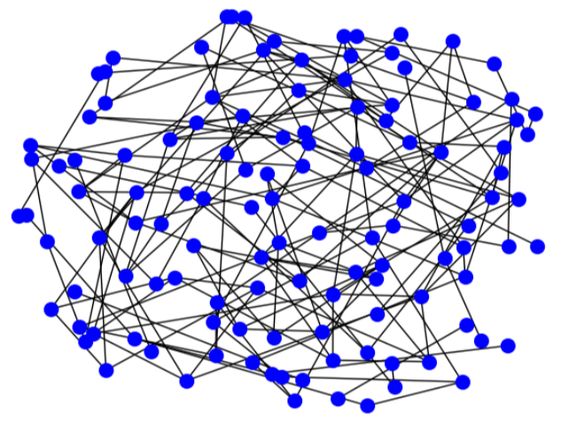
DEGREE-BASED COMMUNITY DETECTION
In questo caso è stato utilizzato il Clique Percolation Method, al fine di individuare i k-clique presenti all’interno del grafo.
È stato settato k=16 ottendo 124 clique e con un numero di archi ε pari a 172. È stato, quindi, creato un nuovo grafo i cui nodi sono i clique individuati e i cui archi sono gli archi ε. A partire da ciò, sono stati eliminati i componenti isolati ottenendo il seguente grafo:

Slide 9
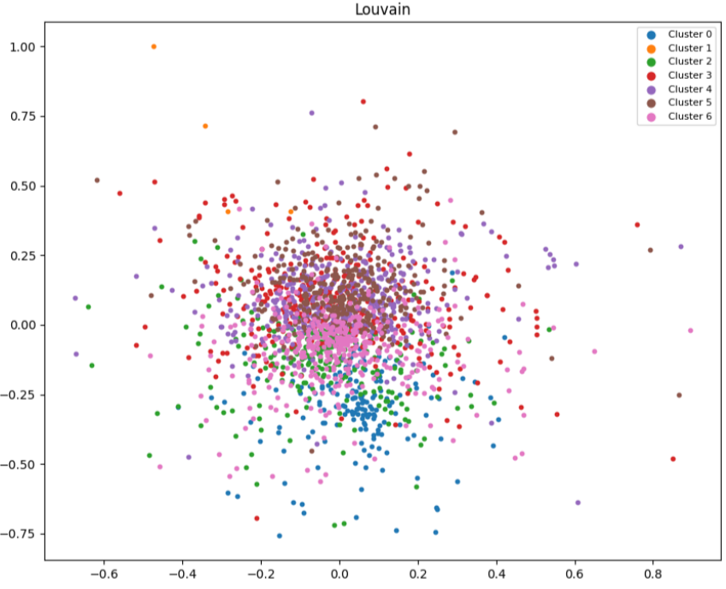
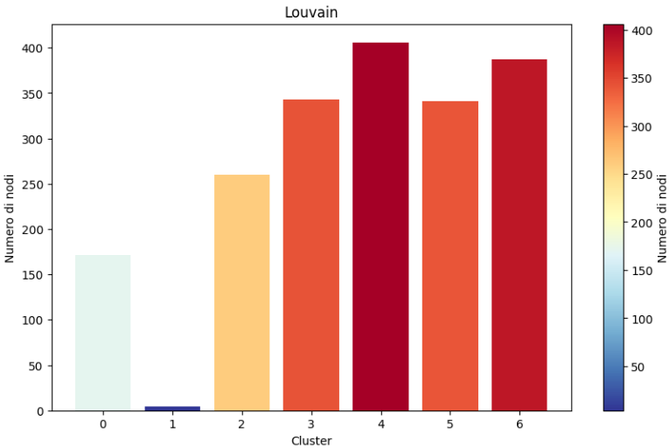
MODULARITY-BASED COMMUNITY DETECTION
Il metodo utilizzato per questo approccio di CD è il metodo di Louvain. È stato utilizzato il metodo implementato nella libreria community, ottenendo 6 comunità:

Slide 10
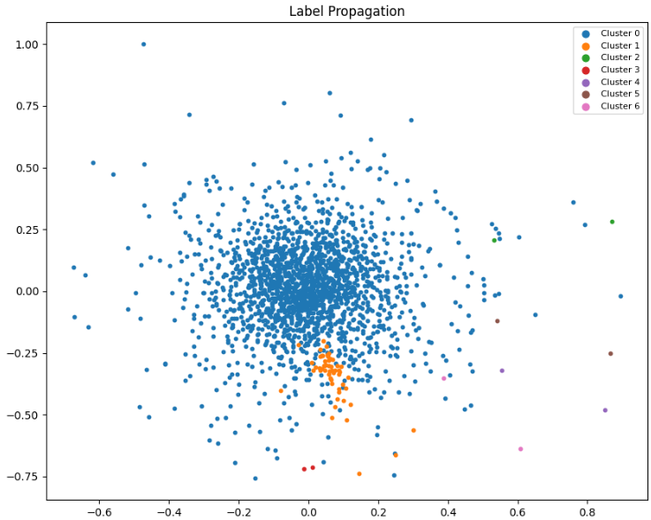
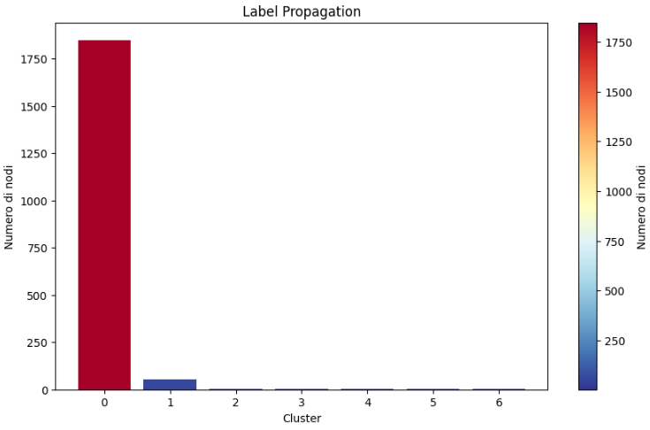
LABEL PROPAGATION-BASED COMMUNITY DETECTION
Il metodo di Label Propagation utilizzato è implementato nella libreria Networkx.algorithms.community. In particolare, si tratta di un metodo di label propagation semi-sincrono come descritto nel lavoro [1]. Sono stati ottenuti 6 comunità:
[1] Cordasco, G., & Gargano, L. (2010, December). Community detection via semi-synchronous label propagation algorithms. In Business Applications of Social Network Analysis (BASNA), 2010 IEEE International Workshop on (pp. 1-8). IEEE.

Slide 11
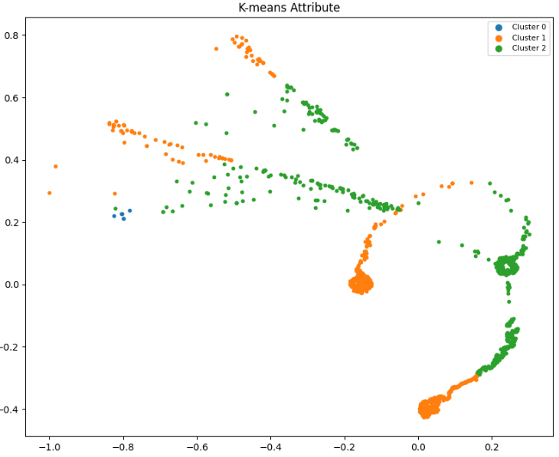
ATTRIBUTE-BASED COMMUNITY DETECTION
L’approccio utilizzato si basa unicamente sulla similarità degli attributi dei nodi del grafo, senza tenere in conto della topologia del grafo originale. A partire dal calcolo della matrice di similarità, è stato creato un nuovo grafo contenente i nodi collegati da archi pesati con la similarità dei due nodi che esso collega. Sono stati selezionati, a partire da tutti gli archi, solo quelli con similarità superiore a 0.9. È stato utilizzato come metodo di clustering il K-means, con 3 cluster (numero determinato usando l’elbow method). Il clustering ottenuto è il seguente:

Slide 12
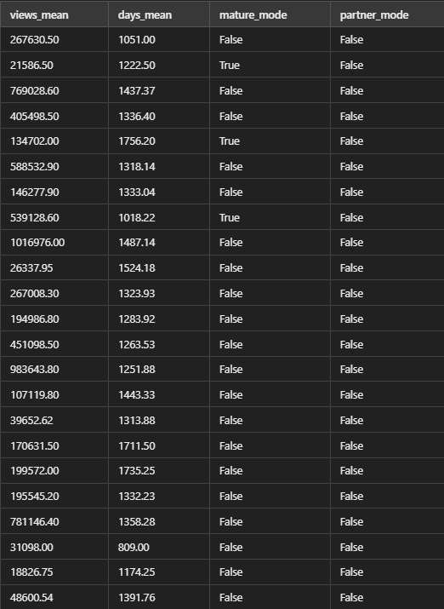
RISULTATI
Per ogni approccio utilizzato sono state calcolate le statistiche sulle comunità restituite, calcolando la media per gli attributi numerici e la moda per quelli binari. Nel caso della distance-based community detection si ha:

Slide 13
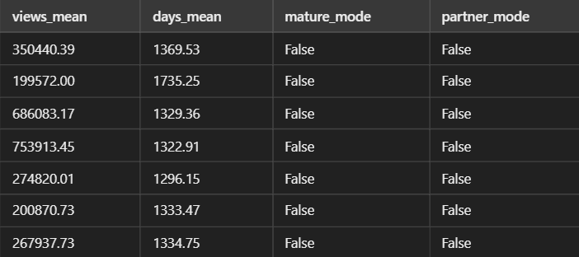
RISULTATI
Di seguito sono riportate le statistiche della modularity-based community-detection:

Slide 14
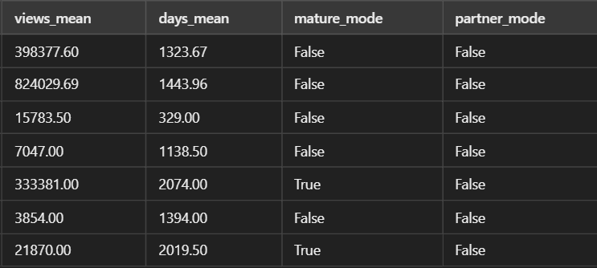
RISULTATI
Di seguito sono riportate le statistiche della Label propagation-based community-detection:

Slide 15
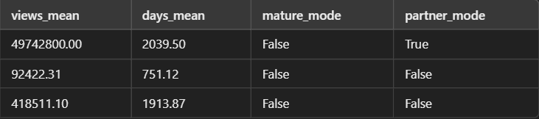
RISULTATI
Di seguito sono riportate le statistiche della attribute-based community-detection:

Slide 16

RISULTATI
A differenza degli altri approcci, nella attribute-based CD viene catturato una comunità contenente streamer con una partnership con Twitch, questo dovuto dal fatto che tali streamer sono pochi.
Potrebbe essere naturale pensare che a un numero più elevato di giorni di streaming corrisponda un numero più elevato di visualizzazioni. In realtà ciò non è necessariamente vero, come mostrato nel caso della Label propagation-based CD:
Generalmente, le comunità di streamer che portano contenuti per un pubblico adulto sono composte da utenti con un numero relativamente alto di giorni di streaming. D’altra parte, queste comunità sono caratterizzate da un numero di visualizzazioni nella media, ad indicare che, nonostante i contenuti portati, ciò non influenza il seguito.
Tra i diversi approcci utilizzati, la modularity-based CD consente di ottenere una partizione abbastanza equilibrata, sia dal punto di vista della dimensione delle comunità che dal punto di vista delle statistiche.

